Slide 2
I legemiddelindustrien jobber det 4500 ansatte. Disse er leger, sykepleiere, farmasøyter, jordmødre, fysioterapeuter, ingeniører, bioingeniører, ingeniører, helseøkonomer og teknikere – for å nevne noen av yrkesgruppene. De ansatte er stolte av jobben sin, og av verdiskapingen de bidrar til. Legemidler og farmasøytisk diagnostikk er en svært viktig del av norsk helseindustri. Siden 2014 har helseindustrien vokst med i gjennomsnitt 4,5 milliarder kroner i året, og veksten de siste årene er drevet av diagnostikk og legemidler, viser tall fra Menon Economics.
01
Arbeidsplasser og verdiskaping

Slide 3
1.1 Arbeidsplasser og verdiskapning 1.2 Verdiskaping og sysselsetting 1.3 Legemiddelproduksjon
Tabeller

Slide 4
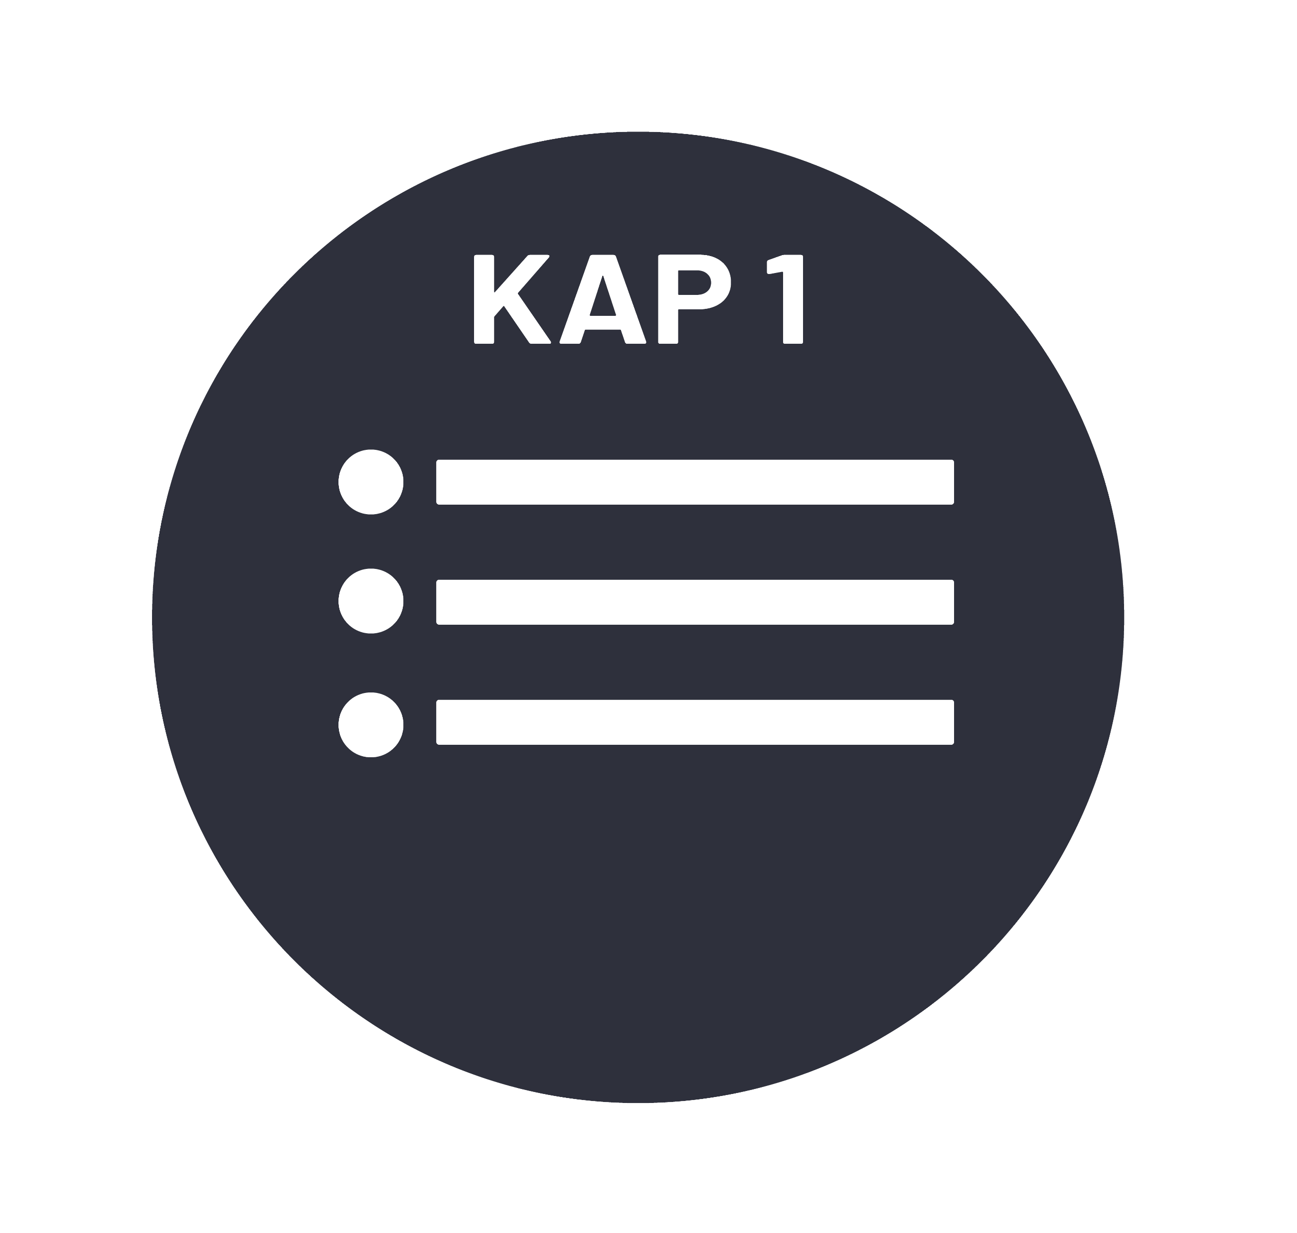
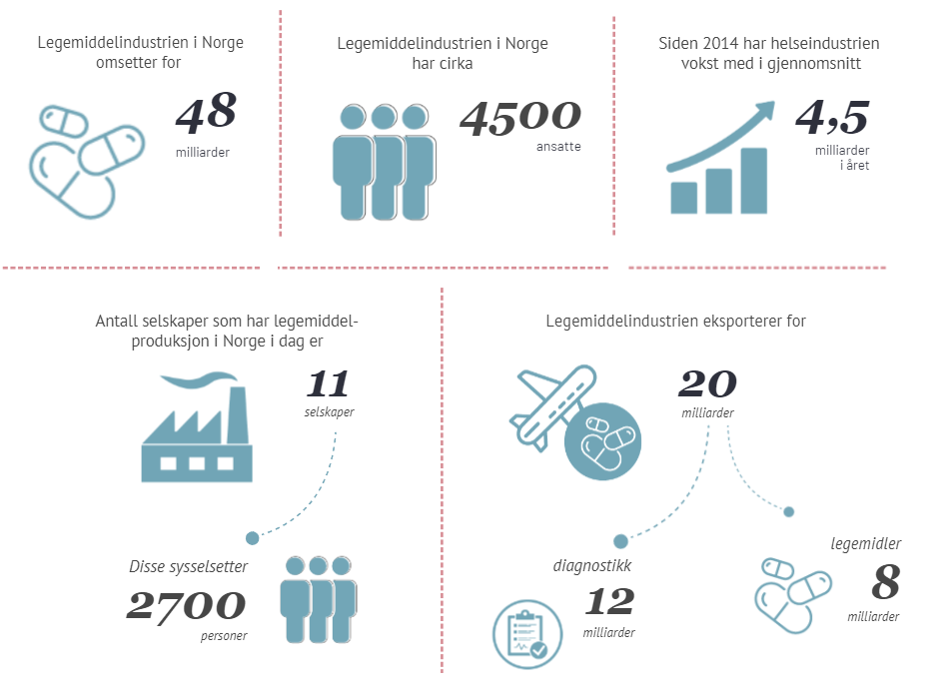
Arbeidsplasser og verdiskapning

Slide 5
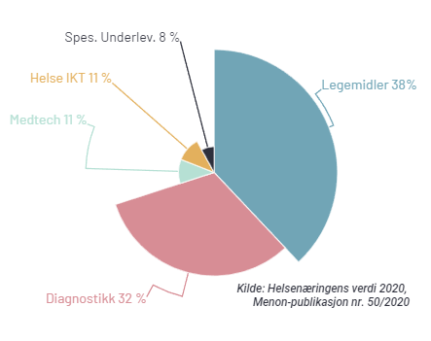
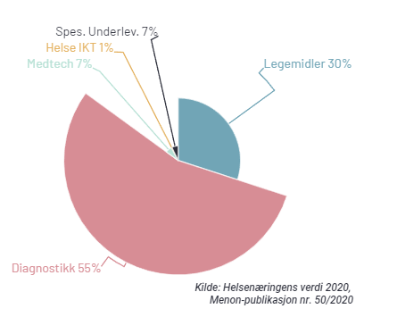
Verdiskaping og sysselsetting
Legemiddelindustrien utgjør (2/3) av verdiskapingen innen helseindustrien
Fordelingen i figuren under viser andel av helseindustrien knyttet til 5 forskjellige industrier. Legemiddelindustrien i Norge er 38% og har totalt cirka 4500 ansatte.
Norges eksport av legemidler
Helseindustrien eksporterte for 24,5 mrd. kroner i 2019. Diagnostikkbedriftene med GE- Healthcare i spissen dominerer blant eksportørene i Helseindustrien. Fordeling av eksportinntektene til Norge er fordelt mellom Diagnostikk, Legemidler, Medtech, Spesialist underleverandører og Helse IKT.

Slide 6
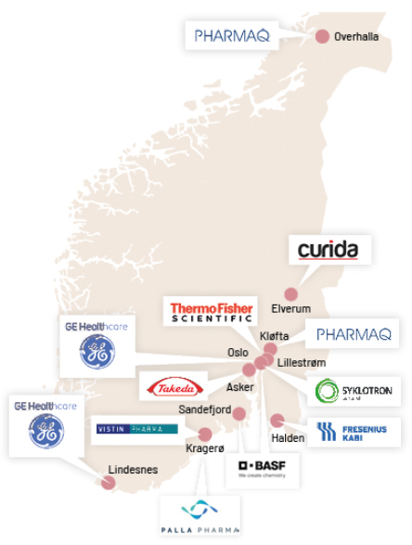
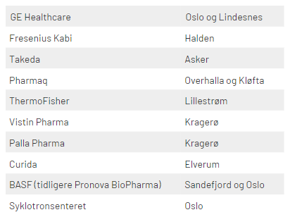
Legemiddelproduksjon
11 selskaper har farmasøytisk produksjon av legemidler med markedsføringstillatelse av virkestoff eller ferdig produkt i Norge.
Selskapene er lokalisert fra Lindesnes i sør til Overhalla i nordre Trøndelag.
Selskapene er sortert etter omsetning.
Ut over dette produserer Institutt for Energiteknikk (IFE) radioaktive legemidler for Bayer og Nordic Nanovector.
Totalt sysselsetter disse produksjonsbedriftene i underkant av 2 700 personer.
I Norge har vi høy kompetanse innen kvalitetssikring, automasjon og prosesstyring i produksjon. At vi også har våre høye miljøkrav gjør at det komparative fortrinn i produksjonsprosesser i Norge er høyt.

Slide 7
Alle nye legemidler som introduseres til det norske markedet er et resultat av en langvarig og kostbar forsknings- og utviklingsaktivitet. Når et produkt når markedet, har det i gjennomsnitt vært under utprøvning i 12 år fra den aktive substansen først ble oppdaget. Dette er nødvendig for å sikre at man har tilstrekkelig kunnskap om legemiddelets sikkerhet og effekt, og for å tilfredsstille alle regulatoriske krav som stilles til legemidler for mennesker. Nesten samtlige nye medisiner og vaksiner forskes frem og utprøves i regi av legemiddelindustrien. På verdensbasis er det per februar 2022 rundt 11 000 industrifinansierte kliniske intervensjonsstudier med pågående rekruttering (kilde: https://clinicaltrials.gov/). I Norge sto industrien bak ~60 prosent av de kliniske studiene som ble søkt til Statens legemiddelverk i 2021. Kliniske studier handler om å dokumentere effekt, sikkerhet og kvalitet på nye legemidler. Studiene gjennomføres i et samarbeid mellom legemiddelselskap og sykehusavdelinger i Norge og andre land.
02
Forskning og utvikling

Slide 8
2.1 Antall søkte kliniske studier i Norge 2.2 Antall søkte studier fordelt på faser 2.3 Antall søkte kreftstudier 2.4 Antall søkte kreftstudier fordelt på faser 2.5 Investeringer i forskning og utvikling 2.6 Antall søkte barnestudier
Tabeller

Slide 9
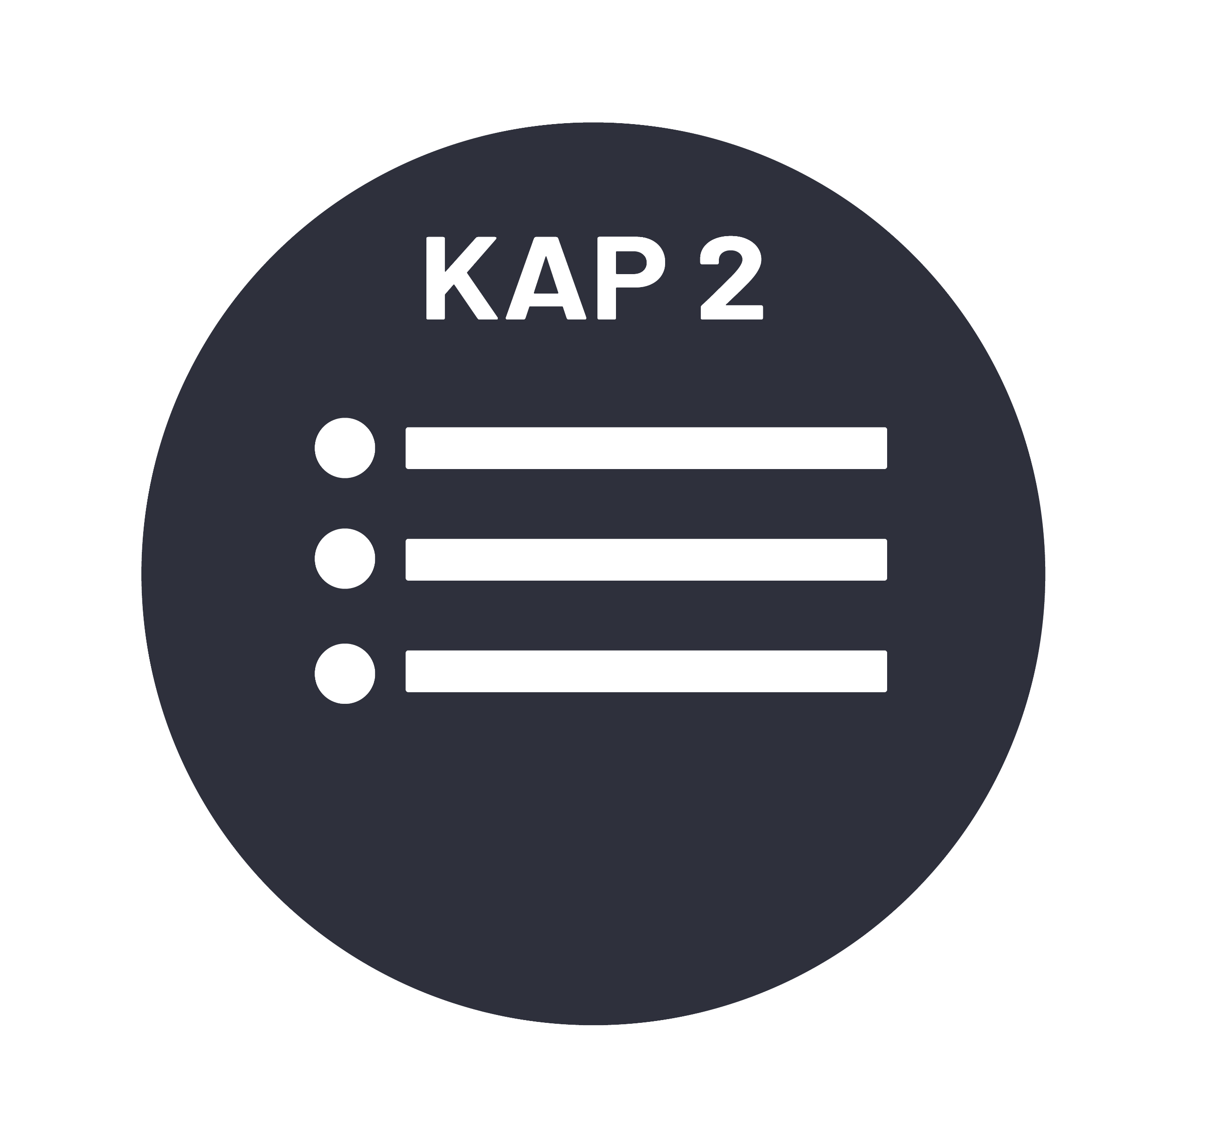
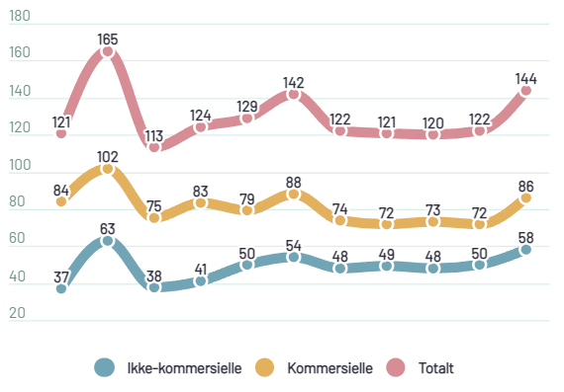
2.1 Antall søkte kliniske studier i Norge
Grafen viser antall kliniske studier som er søkt til Statens legemiddelverk. Totalt ble det søkt om 144 studier i 2021, hvorav 86 (60 prosent) er fra industrien. De siste ti årene har dessverre antallet kliniske studier gått ned i Europa, og dette har gått hardt ut over Norge. Det har vært en nedgang i antall søkte kliniske studier i Norge over tid. I 2000 var antall søkte studier fra industrien 175, mens antallet i 2021 var 86. Totalt, industri og ikke-kommersielle studier var det 240 studier meldt inn i 2000.
Dette tilsvarer omtrent det nivået regjeringen legger opp til å komme tilbake til i den nylig lanserte handlingsplanen for kliniske studier hvor målet er å doble antall kliniske studier fra 2021-2025 (Kilde: Nasjonal handlingsplan for kliniske studier). For å levere på ambisjonene i handlingsplanen trenger vi 15 prosent økning i kliniske studier per år for de neste fem årene. Dette vil få tallene på antall studier opp til nivået vi hadde på starten av 2000-tallet. For 2021 ser vi positiv utvikling med en økning på 19.4 prosent i antall søkte industrifinansierte studier og en tilsvarende økning for offentlig finansierte kliniske studier.
Kilde: Statens legemiddelverk

Slide 10
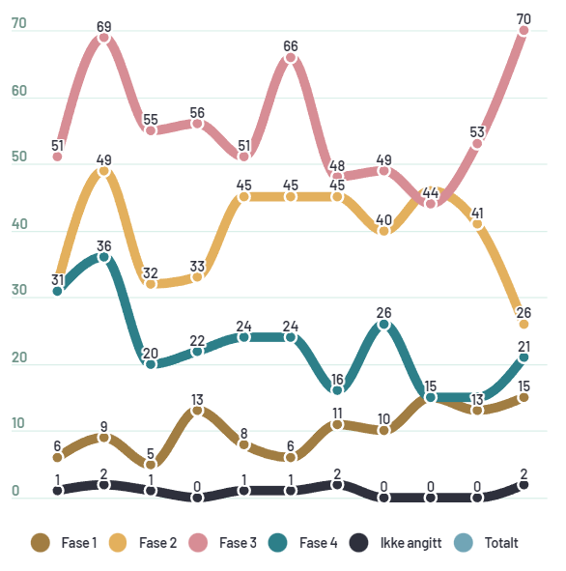
2.2 Antall søkte studier fordelt på faser
Antall studier fordelt på fase varierer noe over tid. Antall studier per fase er en viktig variabel da antall pasienter som inkluderes varierer sterkt fra fase 1 til fase 4. Antall pasienter som får tilgang til deltakelse i kliniske studier har, på samme måte som antall søkte kliniske studier, avtatt siden starten av 2000-tallet.
I den nylig presenterte Nasjonal Handlingsplan for kliniske studier oppgis det en målsetting om at andelen pasienter i spesialist-
helsetjenesten som deltar i kliniske studier skal være 5 prosent i 2025. Fordeling på faser for 2021 sammenliknet mot 2020-tallene viser at økningen i antall studier kommer innen fase 1 (~38%), fase 3 (~30%) og fase 4 (~47%) mens det for fase 2 har vært en nedgang (~15%).
Kilde: Statens legemiddelverk

Slide 11
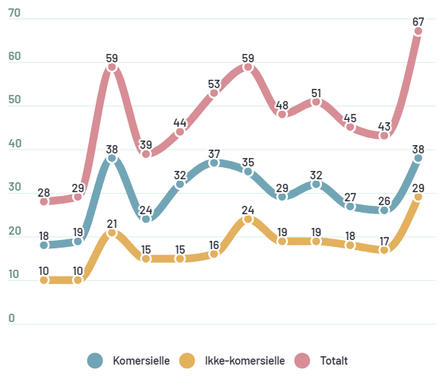
2.3 Antall søkte kreftstudier
Norge ligger langt fremme når det gjelder forskning, utvikling og behandling på kreftområdet (onkologi). Fagmiljøet er i verdensklasse, og det er på dette terapiområdet man finner det største miljøet for forskning innenfor persontilpasset medisin i Norge. Av 542 pågående kliniske studier per juni 2020 utgjorde studier innen kreftområde i underkant av 30 prosent (Kilde: Nasjonal handlingsplan for kliniske studier).
Grafen viser at antall søknader om kreftstudier er redusert fra 51 i 2018 til 43 i 2020, hvorav industrifinansierte studier er redusert fra 32 til 26. Oppdaterte tall spesifikt for kreftfeltet for 2021 foreligger ikke per 15. februar men disse tallene vil legges til etter hvert som de tilgjengeliggjøres.
Kilde: Statens legemiddelverk

Slide 12
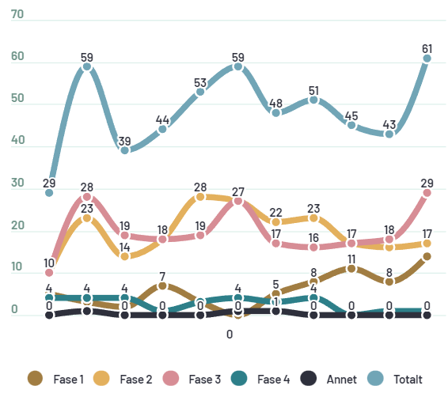
2.4 Antall søkte kreftstudier fordelt på faser
For kreftstudier ser vi at det i 2020 var søkt flest fase 3-studier (N=18), for fase 1-studier er det en reduksjon til 8, mens det ble søkt om ett fase 4-studie innen kreft i 2020. Oppdaterte tall spesifikt for kreftfeltet for 2021 foreligger ikke per 15. februar, men disse tallene vil legges til etter hvert som de tilgjengeliggjøres.
Kilde: Statens legemiddelverk

Slide 13
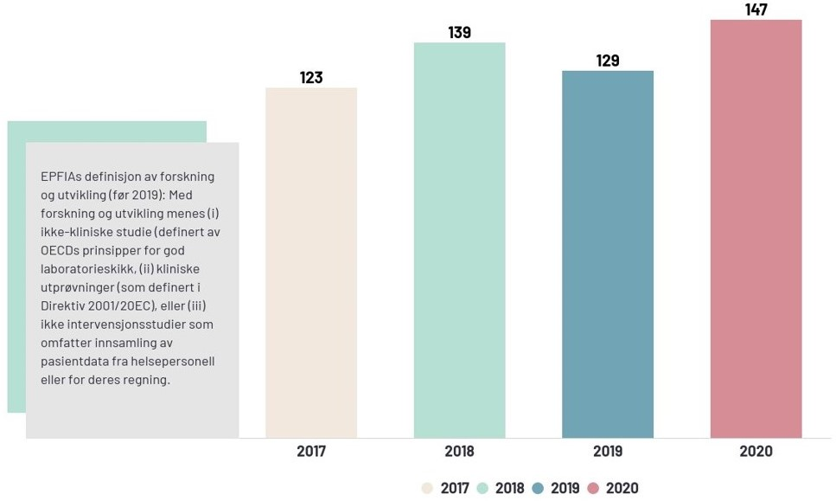
2.5 Investeringer i forskning og utvikling
Legemiddelindustrien offentliggjør hvert år verdioverføringer fra industrien til helsepersonell og helseorganisasjoner (EFPIA Disclosure Code). Denne åpenheten er nøkkelen til å bygge tillit og forståelse om samarbeidet som foregår mellom legemiddelindustrien og helsepersonell. I 2020 har de største selskapene i LMI brukt over 147 millioner kroner på forskning og utvikling i Norge. Dette utgjør en økning på ~20% fra 2019. Forsknings- og utviklingstall fra de norske oppstartsselskapene er ikke inkludert i disse tallene. Kilde: LMI og EFPIA

Slide 14
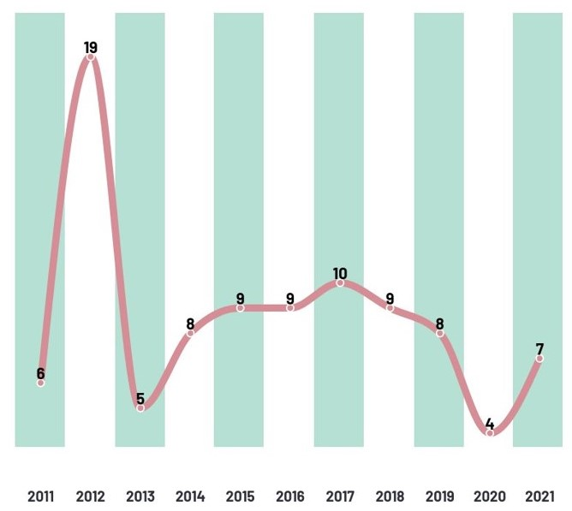
2.6 Antall søkte barnestudier
I 2006 innførte EU et eget regelverk om legemidler til barn (Pediatriforordningen). Først mer enn ti år senere, i 2017, ble denne implementert i norsk lov. Pediatriforordningen har som formål å få flere legemidler til barn, bedre produktinformasjon og økt forskning på legemidler til barn.
Ifølge EU-kommisjonen har dette ført til at det i perioden 2007-2016 ble godkjent 260 nye legemidler til barn, og at andelen kliniske studier som inkluderer barn har økt fra 8,25 prosent i 2007 til 12,4 prosent i 2016.
Tabellen viser en oversikt over antall søkte kliniske studier for barn i Norge de siste årene, og viser at det i 2021 ble søkt om totalt 7 barnestudier. Tallene her skiller ikke mellom kommersielle og ikke-kommersielle studier.
Kilde: LMI, EU-kommisjonen og Statens legemiddelverk

Slide 15
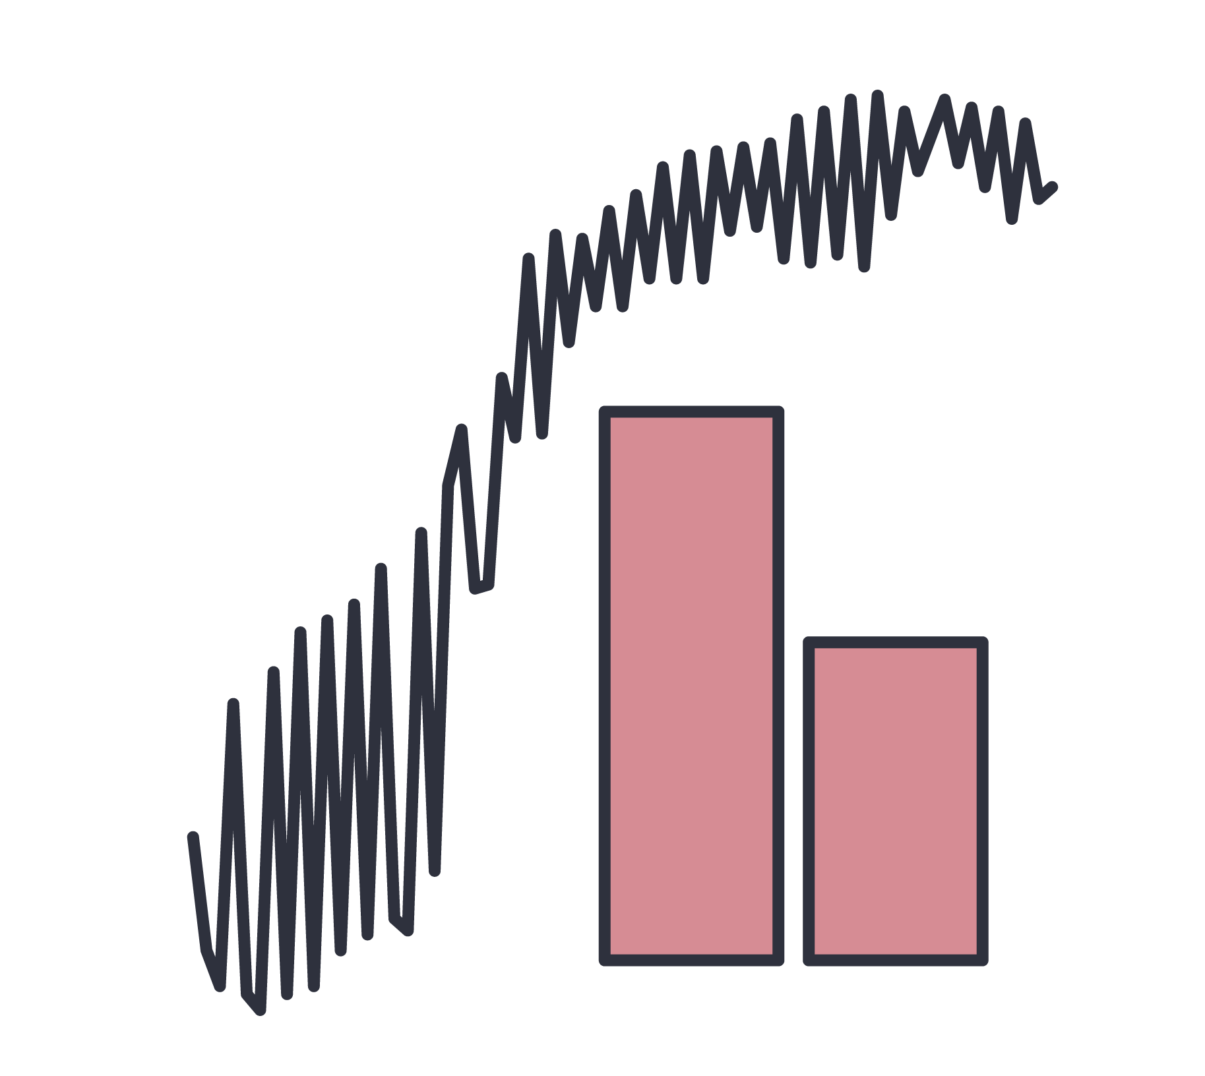
Samtidig som vi blir stadig flere lever vi stadig lenger. Norge er ett av kun tre europeiske land der forventet levealder steg i 2021! Utviklingen i år har kanskje vært ekstra spennende på grunn av koronapandemien. Tallene fra Statistisk sentralbyrå viser at det ikke har dødd flere enn normalt under pandemien. Kreft, hjerte- og karsykdom, demens og lungesykdommer er uendret de vanligste dødsårsakene i Norge. Det er i perioden registrert langt færre infeksjoner av influensa og andre virus som gir luftveisinfeksjoner, og nedgang i innleggelser med hjerte- og karsykdom. Norge har hatt færre smittetilfeller og dødsfall som følge av covid-19 enn de fleste EU-land, på grunn av raskt iverksatte smittevernstiltak, lav befolkningstetthet, stor grad av tillit til myndighetene, utstrakt digitalisering, et tilpasningsdyktig helsevesen og generøse velferdsordninger, ifølge OECD.
03
Nordmenn i tall og fakta

Slide 16
3.1 Befolkning, levealder, helse og kostnader 3.2 Vanligste dødsårsaker over tid 3.3 Hva dør vi av?
Tabeller

Slide 17
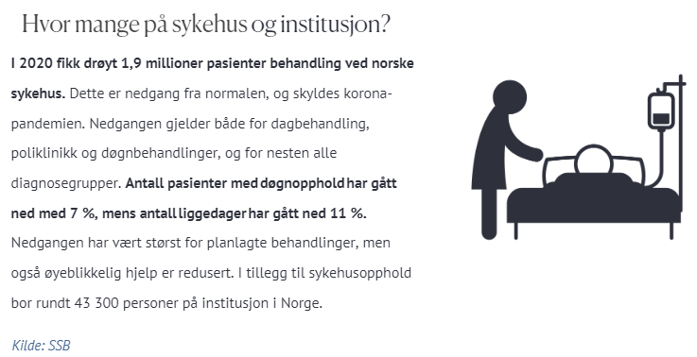
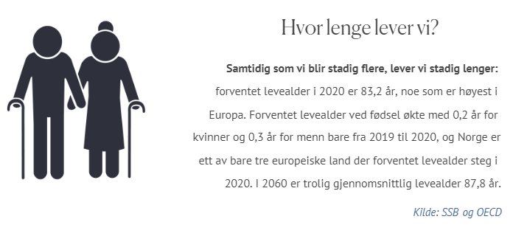
3.1 Befolkning, levealder, helse og kostnader

Slide 18
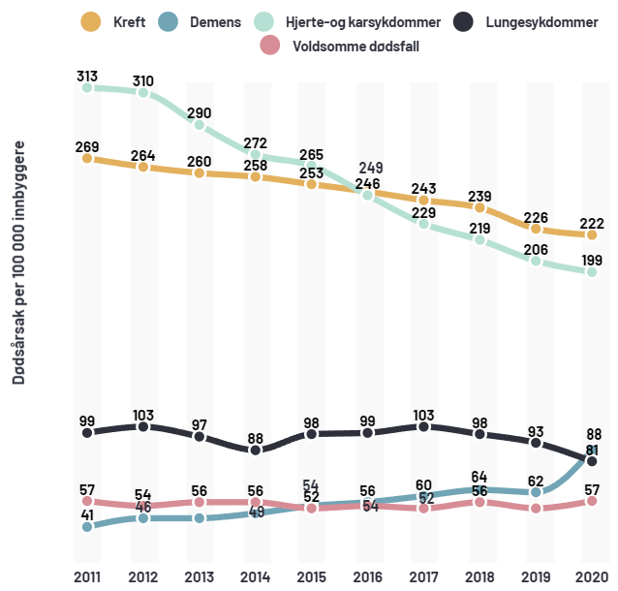
3.2 Vanligste dødsårsaker over tid
Vi lever stadig lenger og dødelighetsraten faller jevnt fra år til år. I 2020 ble det registrert cirka 40 500 dødsfall i Norge, noe som tilsvarer en aldersstandardisert dødelighetsrate på 840 per 100 000 innbyggere. Dette er en nedgang fra 859 i 2019. Dødsfall knyttet til covid-19 utgjorde kun 1,1 prosent av alle dødsfall i 2020 – en mye mindre andel enn i de fleste europeiske land. Kreft, hjerte- og karsykdom, demens og lungesykdommer (i hovedsak kronisk obstruktiv lungesykdom (KOLS)) er de vanligste dødsårsakene. Stadig færre dør av kreft og hjerte- og karsykdom takket være endringer i livsstil, forebygging og bedre behandlingsformer. Blant krefttypene er lungekreft er den vanligste dødsårsaken etterfulgt av tarmkreft.
Økningen i forventet levealder mellom 2010 og 2020 var større i Norge enn i de fleste EU-land. Nedgangen i dødsfall knyttet til hjerte- og karsykdommer er den største faktoren til denne utviklingen.
Demens er en økende dødsårsak over flere år. I 2020 er det for første gang var flere som døde av demens enn av lungesykdommer. Hjernesykdommen demens tar ikke direkte liv, men indirekte i form av svekket helsetilstand og kognitive vanskeligheter med å tolke og formidle kroppens signaler. Dette gjør at sykdomsutvikling og underernæring kan komme i en uhelbredelig tilstand.
Kilde: FHI og OECD

Slide 19
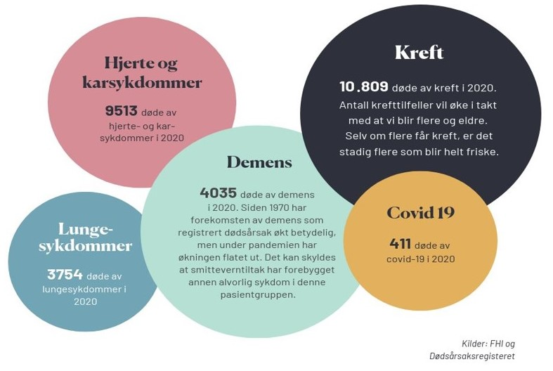
3.3 Hva dør vi av?
Pandemiens påvirkning på dødstallene
Dødelighetsraten i Norge har gått ned også under koronapandemien, ifølge SSB. Det er registrert langt færre infeksjoner av influensa og andre virus som gir luftveisinfeksjoner, som er vanlige medvirkende dødsårsaker blant eldre. Færre er blitt lagt inn med hjerte- og karsykdom, der en teori er at smitteverntiltak kan ha beskyttet mot infeksjoner også i disse pasientgruppene. Leger har fryktet at pasienter med akutte tilstander som hjerneslag og hjerneblødning har vegret seg for å ta kontakt med helsetjenesten, og tallene for 2020 viser at dødsraten her er helt i øvre sjikt av den forventede variasjonen, skriver FHI. Mange har også fryktet økte selvmordstall, men dødsårsaksstatistikken viser ikke tegn til en slik økning under pandemien. Derimot ser man en økning i dødsfall blant pasienter med type 2-diabetes. Forskerne mener årsakssammenhenger for dette bør undersøkes i flere studier.
Norge har hatt færre smittetilfeller og dødsfall direkte knyttet til covid-19 enn de fleste EU-land, ifølge OECD er dette på grunn av raskt iverksatte smitteverntiltak, lav befolkningstetthet, stor grad av tillit til myndighetene, utstrakt digitalisering, et tilpasningsdyktig helsevesen og generøse velferdsordninger.

Slide 20
Fra 2017 har enhetsprisene for legemidler vært konfidensielle (Ref forvaltningslovens §13). Derfor opererer bransjen med omsetning basert på urabatterte priser AIP -Apotekenes Innkjøpspris. Dette medfører at det vises verdien på omsetning for Legemidler, men ikke faktisk omsetning. Legemidler, som utgjør rundt 5,5 prosent av de totale helseutgiftene, behandles på lik med øvrige varer og tjenester, som utgjør de resterende 94 prosent av det offentliges totale helseutgifter. De faktiske priser er kjent for dem som skal gjøre prioriteringer i helsetjenesten, men ikke kjent for menigmann, ei heller for LMI eller Farmastat. For statistikkens del betyr dette at omsetningstall fra 2017 er vesentlig høyere enn tidligere rapporteringer fordi de nå vises listepriser uten rabatter. Tallene for 2017 – 2021 viser dermed verdi for omsetning på legemiddelpriser, og er ikke sammenlignbare med tidligere tall for faktisk omsetning.
04
Legemiddelmarkedet i Norge

Slide 21
Tabeller
4.1 Antall virkestoffer, legemidler og markedsføringstillatelser i Norge 4.2 Nye og utgåtte virkestoffer 4.3 Legemiddelsalg i Norge 4.4 Omsetningsvekst i volum (DDD) 4.5 Omsetning av legemidler i 2021, fordelt på terapeutiske grupper (ATC) 4.6 De 15 legemidlene i Norge med høyest omsetning 4.7 De mest omsatte virkestoffene i definerte døgndoser (DDD) 4.8 Omsetning av generiske legemidler (DDD) 4.9 Kopipreparaters andel av det samlede generiske markedet 4.10 Omsetning av parallellimporterte legemidler 4.11 Markedsandel for legemiddelgrossister 4.12 Apotekkjedenes markedsandel 4.13 Legemiddelomsetning (AIP) i Euro per innbygger i de nordiske landene 4.14 Totalt antall brukere av reseptpliktige legemidler i Norge

Slide 22
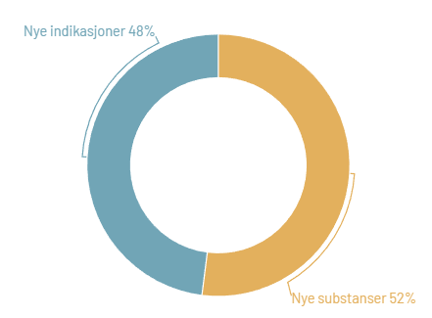
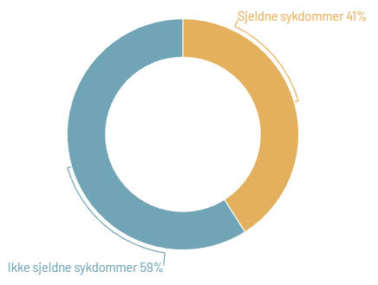
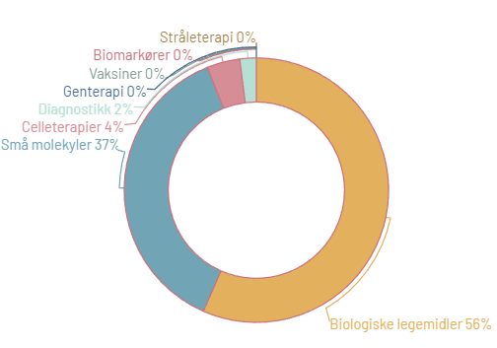
Nøkkeltall og legemidler under utvikling
Nøkkeltall
I 2020 har EMA godkjent 55 nye aktive substanser, hovedsakelig innen infeksjonssykdommer, immunologi og hematologi. Det er en økning på 80 prosent sammenlignet med 2019, da 30 nye substanser ble godkjent. Dette indikerer at koronapandemien så langt ikke har påvirket godkjenningsprosessen for nye innovasjoner negativt. Men dersom man utelukker studier som er relatert til covid-19, har kliniske studier på andre områder gått ned sammenlignet med 2019.
Utenom i Norge har antall kliniske studier økt år for år siden 2015. Av studier som startet opp i 2020 er flertallet innen kreft, infeksjonssykdommer, nevrologi, hematologi og lungesykdommer. Kreft utgjør rundt 40 prosent av pipeline i fase 1, så på dette feltet kan vi vente oss store endringer de neste 3-5 årene. Genterapi og celleterapi utgjør også en stor del av utviklingen. (sirkelen på s. 6 (den til høyre) som illustrasjon)
Type legemidler under utvikling
Legemiddelindustrien har en svært innovativ pipeline, der halvparten (48 prosent) er nye substanser, mens andre halvparten (52 prosent) er nye indikasjoner for eksisterende legemidler (den oransje sirkelen). Celle- og genterapi blir stadig mer viktig, og 41 prosent av legemidlene under utvikling er for sjeldne sykdommer (orphan drugs) (den grønne sirkelen).
Kilde: Health Advances analysis, Adis R&D Insight Database, March 2015, compiled by PhRMA

Slide 23
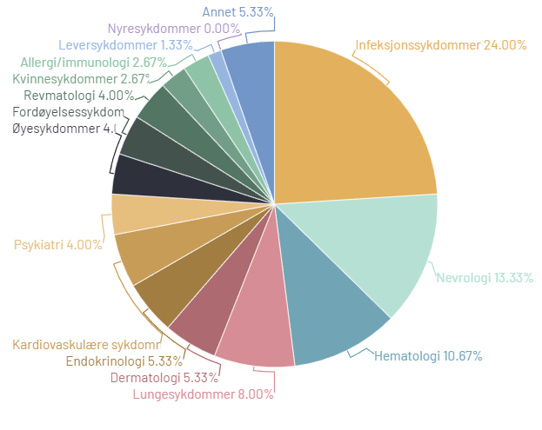
Sentrale terapeutiske områder

Slide 24
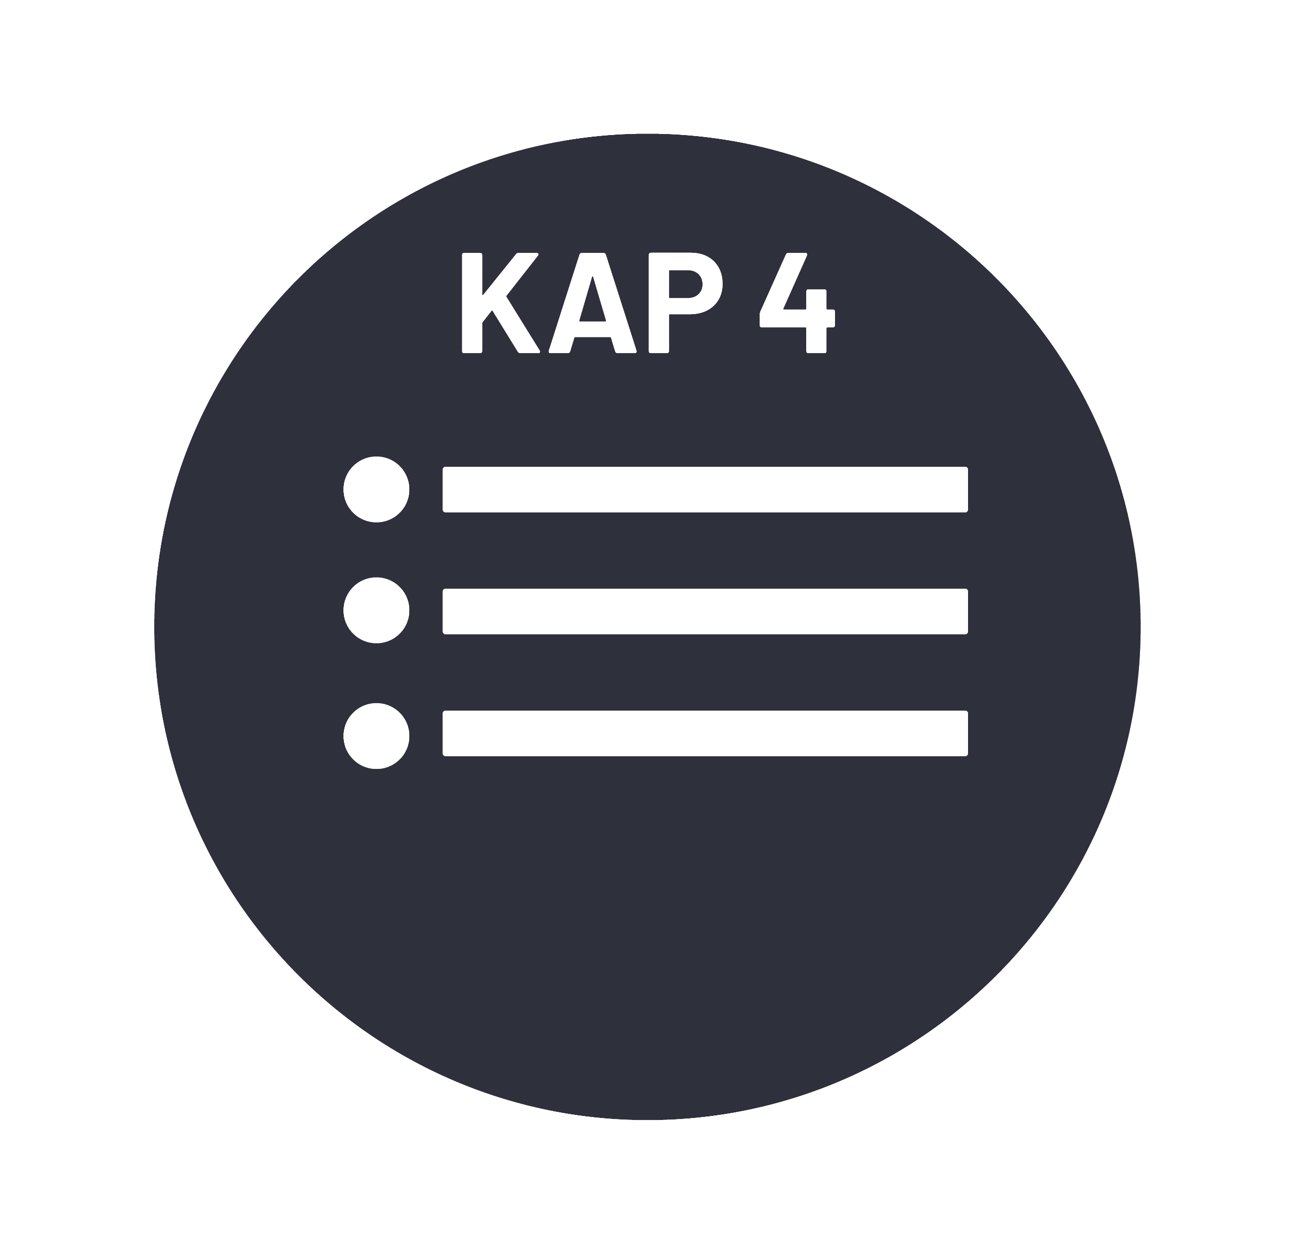
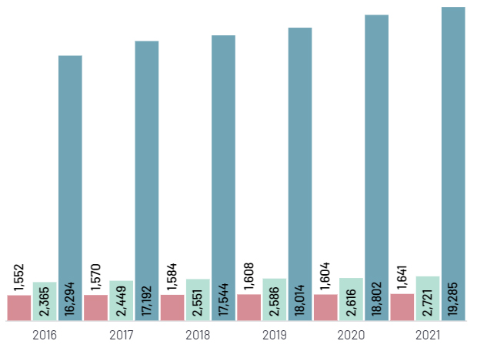
4.1 Antall virkestoffer, legemidler og markedsføringstillatelser i Norge
I 2021 var det 1 641 virkestoffer med markedsføringstillatelse (MT) i Norge. Til disse virkestoffene er det 19 285 markedsføringstillatelser for ulike legemiddelformer, styrker og pakningsstørrelser. Antall legemiddelnavn oppgis til 2 721 i 2021. Dette er definert som ett virkestoff fra én produsent. Utviklingen for antall virkestoffer over perioden er i gjennomsnitt 1,1% i årlig vekst. Det har vært unormal høy vekst fra 2019 til 2020 med 2,3% økning i antall virkestoffer.
Antall legemidler for over perioden utviklet seg med en gjennomsnittlig 2,9% i årlig vekst. Det har vært mer normal vekst fra 2019 til 2020 med 4,0% økning i antall virkestoffer.
Utviklingen for antall MT over perioden er i gjennomsnitt 3,4% i årlig vekst. Det har en lavere vekst enn normalt fra 2019 til 2020 med 2,6% økning i antall virkestoffer. Flere legemiddelformer og styrker av ett virkestoff, produsert av ett firma, vil i denne statistikken telle som ett legemiddel hvis det er markedsført under samme navn. Samme virkestoff kan imidlertid markedsføres fra ulike produsenter med ulike navn (generika).
Kilde: Statens legemiddelverk

Slide 25
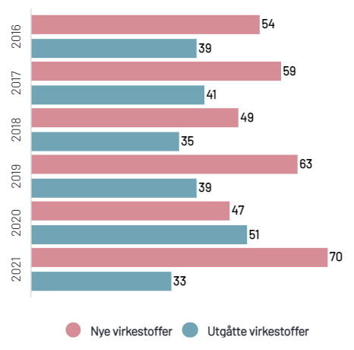
4.2 Nye og utgåtte virkestoff
I alt 70 nye virkestoffer fikk markedsføringstillatelse i Norge i 2021. Dette er høyere antall enn normalen på 57 tillatelser. I samme år ble kun 33 ble trukket, mot 40 som er tilsvarende gjennomsnitt. Det ble altså gitt flere tillatelser enn normalt og færre er trukket i corona året. Tallene inkluderer veterinærlegemidler, men ikke naturlegemidler eller radiofarmaka.
Kilde: Statens legemiddelverk

Slide 26
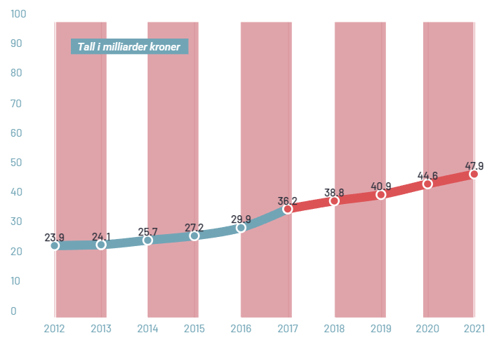
4.3 Legemiddelsalg i Norge
Omsetningen av legemidler til humanmarkedet i Norge er anslått til 48 milliarder kroner i 2021. Dette er basert på en AIP-omsetning (apotekenes innkjøpspris) på ca. 31,3 milliarder kroner. Tallene inkluderer anslag for omsetningen av reseptfrie legemidler utenom apotek. Omsetning for veterinærlegemidler er ikke inkludert.
Fra januar 2017 er verdiene for legemidler som inngår i sykehusanbudene, samt H-resept, beregnet ut i fra listepriser uten rabatter. Denne overgangen er markert med rødt i diagrammet. Verdiene i beregningsgrunnlaget er omregnet til maksimal AIP (apotekenes innkjøpspris).
Kilde: Farmastat

Slide 27
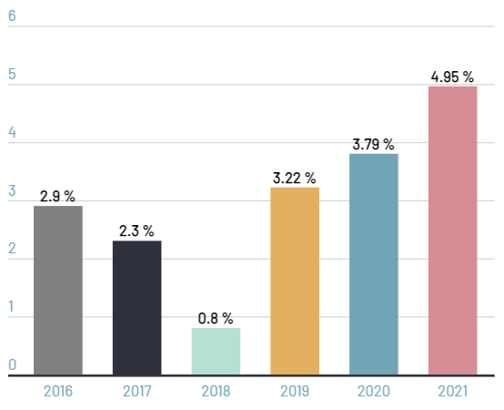
4.4 Omsetningsvekst i volum (DDD)
Legemiddelomsetningen i volum, målt i definerte døgndoser (DDD), økte med 5 prosent i 2021. De ti siste årene har omsetningsveksten i volum i gjennomsnitt vært 2,6 prosent.
Kilde: Farmastat

Slide 28
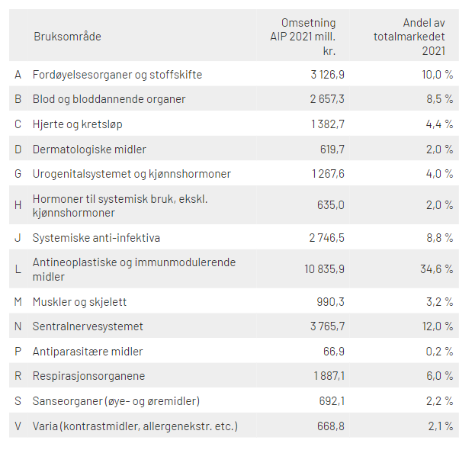
4.5 Omsetning av legemidler i 2021 fordelt på terapeutiske grupper (ATC)
Omsetning av legemidler i 2021 fordelt på terapeutiske grupper, i henhold til ATC-systemet. Tabellen er basert på første nivå i ATC- systemet; anatomisk hovedgruppe. Beløpene er oppgitt i AIP (apotekenes innkjøpspris).
Fra januar 2017 er verdiene for legemidler som inngår i sykehusanbudene, samt H-resept, beregnet uten rabatter. Verdiene i beregningsgrunnlaget er omregnet til maksimal AIP (apotekenes innkjøpspris).
Kilde: Farmastat

Slide 29
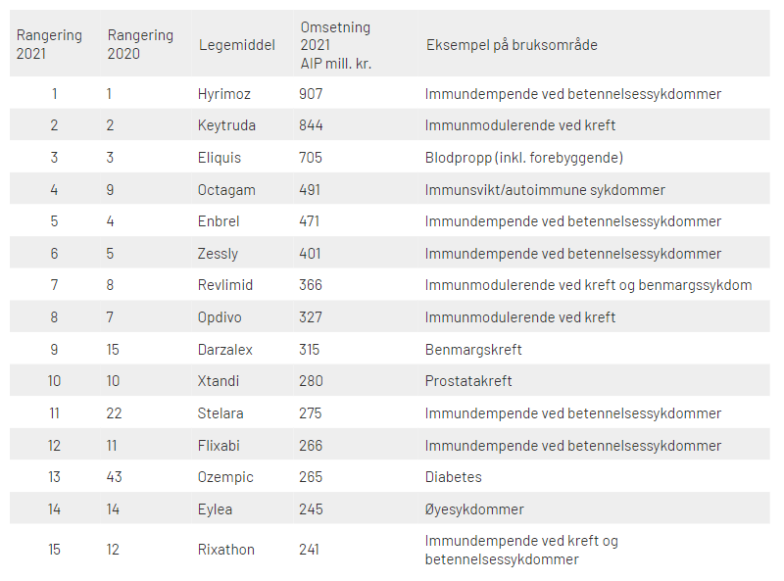
4.6 De 15 legemidlene i Norge med
høyest omsetning
Oversikt over legemidler med høyest omsetning målt i AIP (apotekenes innkjøpspris). Listen preges av mange immundempende legemidler. Fra januar 2017 er verdiene for legemidler som inngår i sykehusanbudene, samt H-resept, beregnet uten rabatter. Verdiene i beregningsgrunnlaget er omregnet til maksimal AIP (apotekenes innkjøpspris).
Kilde: Farmastat

Slide 30
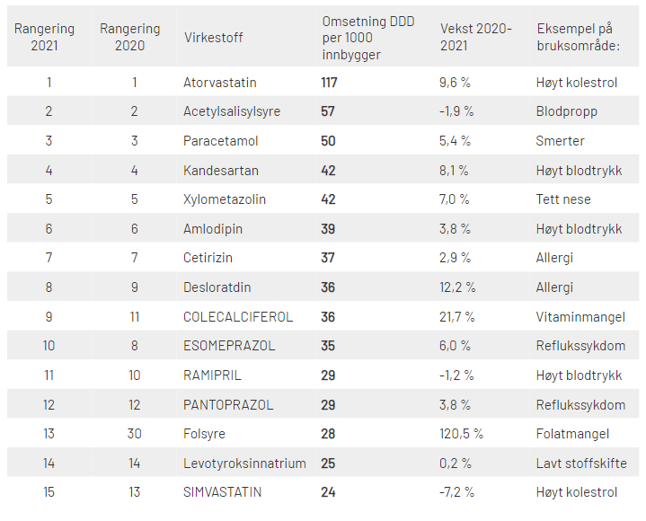
4.7 De mest omsatte virkestoffene i
definerte døgndoser (DDD)
De mestselgende virkestoffene i det norske legemiddelmarkedet, målt i volum/definerte døgndoser (DDD).
Kilde: Farmastat

Slide 31
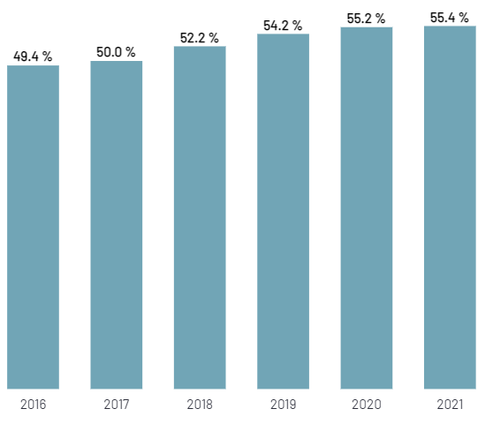
4.8 Omsetning av generiske legemidler (DDD)
Diagrammet viser omsetningen av generiske legemidler målt i definerte døgndoser, som prosent av samlet omsetning av legemidler. Etter at originalpreparatet er gått av patent, er det tillatt for andre produsenter å fremstille kopi-preparater (generika) som inneholder samme virkestoff som originalpreparatet. Generika-andelen av legemiddelmarkedet økte sterkt mellom 2000 og 2008, men fra 2009 til og med 2014 var andelen stabil. De siste par årene har det igjen vært en økning. I 2021 var andelen generika på 55,4 prosent. Generisk bytte i apotek, patentutløp for flere store legemidler, og innføring av trinnprissystemet for prising av byttbare legemidler, har bidratt til økningen.
Kilde: Farmastat

Slide 32
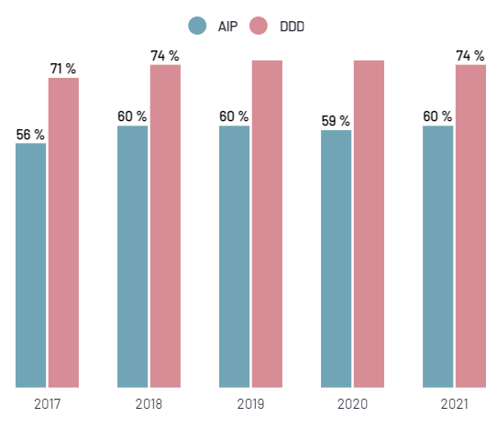
4.9 Kopipreparaters andel av det samlede generiske markedet
Diagrammet er basert på myndighetenes liste over byttbare legemidler per 01.01.2022. Legemidler med utelukkende parallellbytte er fjernet. Listen inneholder dermed alle virkestoffer hvor apotekene, under visse forutsetninger, kan foreta et bytte til generisk legemiddel, selv om et originalpreparat er forskrevet på resepten. Samlet utgjorde det byttbare markedet, slik det er definert her, ca. 10,6 milliarder kroner AIP i 2021. Den generiske andelen av byttemarkedet representerer ca. 6,4 milliarder kroner (60,3 prosent).
Fra januar 2017 er verdiene for legemidler som inngår i sykehusanbudene samt H-resept beregnet uten rabatter. Verdiene i beregningsgrunnlaget er omregnet til maksimal AIP (apotekenes innkjøpspris).
Kilde: Statens legemiddelverk og Farmastat

Slide 33
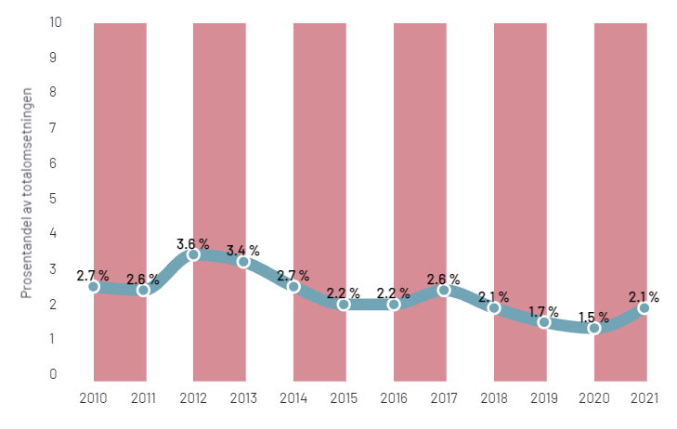
4.10 Omsetning av
Parallellimporterte legemidler
Parallellimportørene kjøper originalpreparater i andre EU-/EØS-land, og importerer dem til Norge. Parallellimport er mest aktuelt for patenterte legemidler med høy salgsverdi.
Grossistenes parallelleksport (ikke vist i diagrammet) av legemidler fra Norge antas å være vesentlig høyere enn parallellimporten. Parallellimporterte legemidlers andel av totalomsetningen er 2,1 prosent i 2021, og dette er økning fra 2020.
Det lave nivået antas å ha sammenheng med at prisene på legemidler i Norge har sunket, og at legemiddelprisene i Norge er på et relativt lavt nivå i forhold til resten av Europa.
Kilde: Farmastat

Slide 34
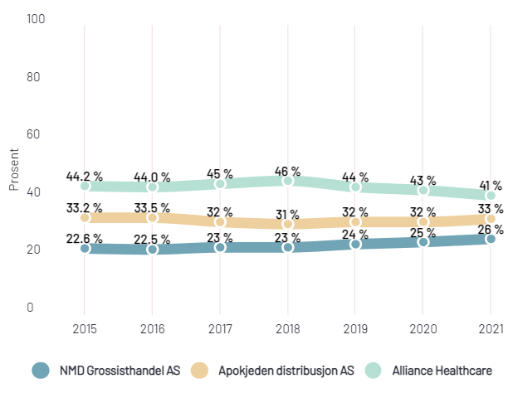
4.11 Markedsandel for legemiddelgrossister
I Norge er det tre fullsortiments legemiddelgrossister: Norsk Medisinaldepot AS, Apotek 1 GruppenAS og Alliance Healthcare AS.
Disse er integrert med apotekkjedene. Frem til 2014 var NMD Grossisthandel AS leverandør til Sykehusapotekene.
Fra og med 2015 ble Alliance Healthcare AS ny leverandør. Grossistene/apotekkjedene er alle eid av internasjonale selskaper.
Kilde: Farmastat

Slide 35
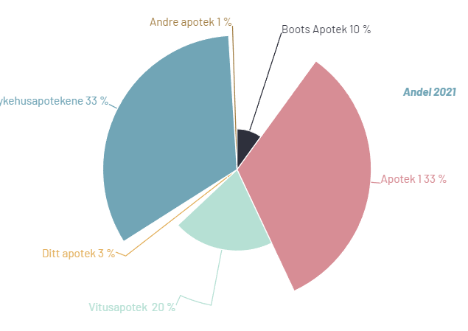
4.12 Apotekkjedenes markedsandel
Diagrammet viser apotekkjedenes andel av markedet, målt i AIP (apotekenes innkjøpspris) i 2021. I dag har de tre apotekkjedene i Norge kontroll over sin egen distribusjon ved at de har grossistvirksomhet integrert i kjeden. Dette gjelder Apotek 1 med Apotek 1 Gruppen som grossist, Vitusapotek/Ditt Apotek med Norsk Medisinaldepot som grossist, og Boots-apotekene med Alliance Healthcare som grossist. Sykehusapotekene er organisert som flere helseforetak, eid av de regionale helseforetakene, men defineres som en samlet kjede i statistikken.
Kilde: Farmastat

Slide 36
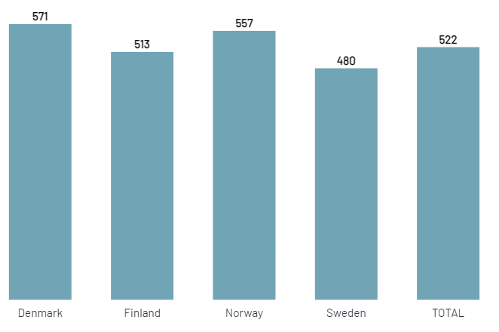
4.13 Legemiddelomsetning (AIP) i Euro
per innbygger i de nordiske landene
Sammenlignet med de øvrige landene i Norden lå Norge i 2021 noe over gjennomsnittet når det gjelder legemiddelomsetningen per innbygger målt i apotekenes innkjøpspris (AIP). Denne sammenlikningen har usikkerhet knyttet til valutavariasjoner mellom landene og EURO, samt forskjellige trygdeordninger for finansiering av legemidler.
For Sverige omsettes omtrent en tredjedel av det apotekmarkedet utenfor tilskuddssystemet. Den egentlige totale AIP-verdien per innbygger for Sverige ikke er kjent, men høyere enn vist her. AIP er beregnet for denne andelen med bakgrunn i TLVs regelverk (tilsvarende Statens legemiddelverk).
Kilder: Nordic Pharma Insights (DLIMI, PIC, Swedish Pharma Insights) og Farmastat

Slide 37
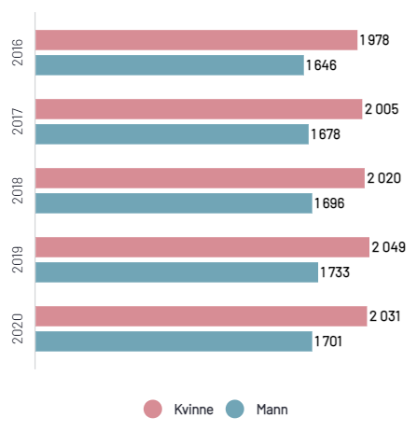
4.14 Totalt antall brukere av
reseptpliktige legemidler i Norge
Nærmere 3,7 millioner nordmenn benyttet reseptpliktige legemidler i løpet av 2020. Antall brukere har gått litt ned fra 2019, men er generelt økende. Dette kan skyldes demografiske forhold, blant annet et stigende antall eldre. Tallene viser også at flere kvinner enn menn benytter reseptpliktige legemidler.
Kilde: Reseptregisteret, FHI

Slide 38
Utgiftene til legemidler på blå resept har de siste årene gått noe ned, men for 2021 ser at oppgangen fra i fjor fortsetter, til 13,3 milliarder kroner. Offentlig finansiering av legemidler skjer i hovedsak fra Folketrygden med litt under 30 prosent, mens sykehusene finansierer drøyt 20 prosent. De offentlige helseutgiftene utgjorde i 2020 rundt 11prosent av brutto nasjonalprodukt (BNP), mens legemidler i samme år utgjorde 0,6 prosent av BNP og 5,5 prosent av de totale helseutgiftene. Sistnevnte størrelse har vært stabil det siste tiåret. Legemidlers andel av Folketrygdens utgifter (blåreseptordningen) har ligget mellom 2,7 til 2,3 prosent de siste åtte årene. I 2021 var andelen 2,5 prosent. Norge er ett av få land i Europa som har full merverdiavgift (mva.) på legemidler. Mange land har redusert, eller ingen mva. på denne typen produkter. Sykehusene har over en periode på ti år (2011 – 2020) hatt en økning i driftsutgifter på legemidler fra 3,5 i 2011 til 5,2 prosent i 2020. I 2021 ble 92 legemidler godkjent av den Europeiske legemiddelmyndigheten (EMA), av disse er 53 nye substanser. Beslutningsforum er det nasjonale systemet for innføring av nye metoder i spesialisthelsetjenesten i Norge, og ble etablert i 2013. Beslutningsforum er et statlig organ og består av de fire administrerende direktørene i de regionale helseforetakene. De første legemidlene ble vurdert i systemet i 2014. Det har vært en stor økning i antall saker over tid, og det har vært en variasjon i andelen legemidler som har blitt godkjent for bruk og finansiering. I 2021 ble 59 legemidler godkjent for bruk av Beslutningsforum.
05
Offentlige utgifter, finansiering og tilgang

Slide 39
Tabeller
5.1 Offentlige utgifter til legemidler på blå resept
5.2 Finansiering av legemiddelforbruket
5.3 Offentlige helseutgifter per innbygger
5.4 Offentlige utgifter til helsetjeneste og legemidler
5.5 Legemiddelutgifter i det reseptpliktige markedet
5.6 Folketrygdens utgifter til ulike formål
5.7 Merverdiavgift (mva) på legemidler og andre varer og tjenester i Europa
5.8 Legemiddelutgifter som andel av helseutgifter i OECD
5.9 Fordeling av driftskostnader i spesialisthelsetjenesten
5.10 Antall legemidler godkjent av EMA
5.11 Beslutninger i Beslutningsforum, kun legemiddelsaker
5.12 Beslutninger i Nye metoder fra 2019 – 2021 oppgitt i prosent
5.13 Årsaker til at legemidler ikke godkjennes i Nye metoder i 2020 – 2021
5.14 Antall avslag i Nye metoder fordelt på terapiområder

Slide 40
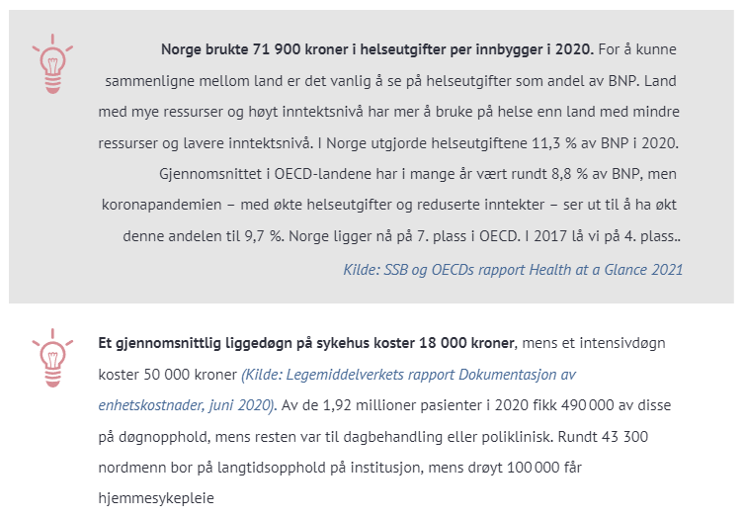
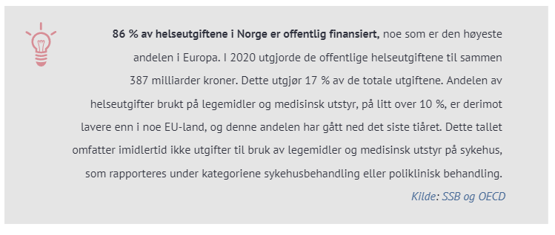
Hva koster sykdom?
Hvor mye koster legemidler?

Slide 41
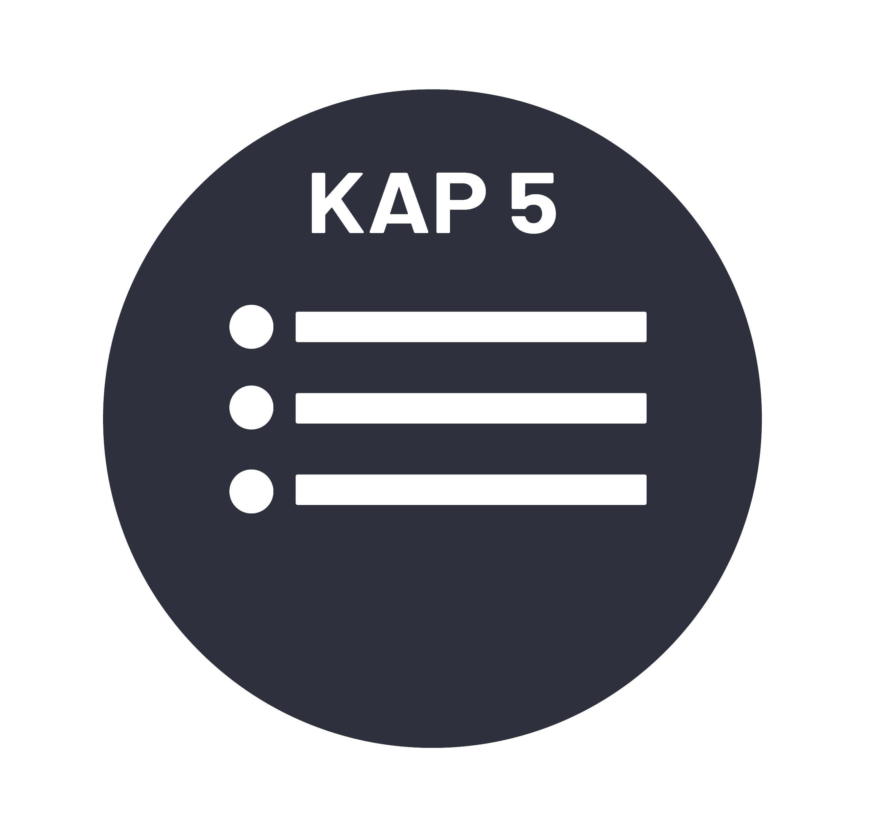
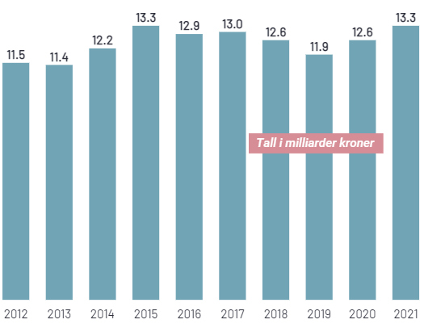
5.1 Offentlige utgifter til legemidler
på blå resept
Utgiftene til legemidler på blå resept har i 2021 hatt en oppgang til 13,3 milliarder. Tallene er oppgitt i faste 2021-kroner, og inkluderer både ordinær refusjon og refusjon ved oppnådd beløpsgrense på frikort. Kilde: Statsregnskapet

Slide 42
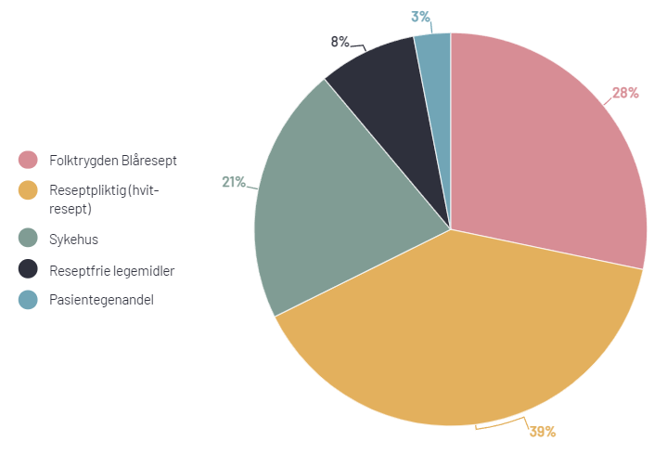
5.2 Finansiering av legemiddelforbruket
Det offentlige finansierer en stor andel av legemiddelkostnadene i Norge, både gjennom Folketrygden og i sykehus. En stor andel (28 prosent) finansieres fra Folketrygden, altså den ordinære refusjonsordningen for legemidler (blåreseptordningen). Et større antall legemidler er overført fra finansiering av Folketrygden til sykehusfinansiering. I 2020 utgjorde sykehusenes kostnad til legemidler 21 prosent av totalbeløpet. Fra januar 2017 er verdiene for legemidler som inngår i sykehusanbudene, inkludert H-resept, beregnet uten rabatter. Dette vil påvirke størrelsen på tallene og forholdet mellom dem.
Kilder: NAV, SSB, NAF, Farmastat. Figuren baseres på tall fra flere kilder, og det knyttes derfor usikkerhet til tallene.

Slide 43
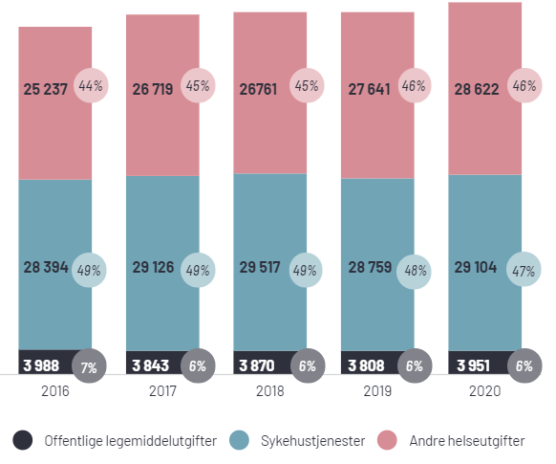
5.3 Offentlige helseutgifter per innbygger
Det offentlige Det offentliges utgifter til legemidler utgjør en relativt liten andel av de totale helseutgiftene. Kilde: SSB, NAV

Slide 44
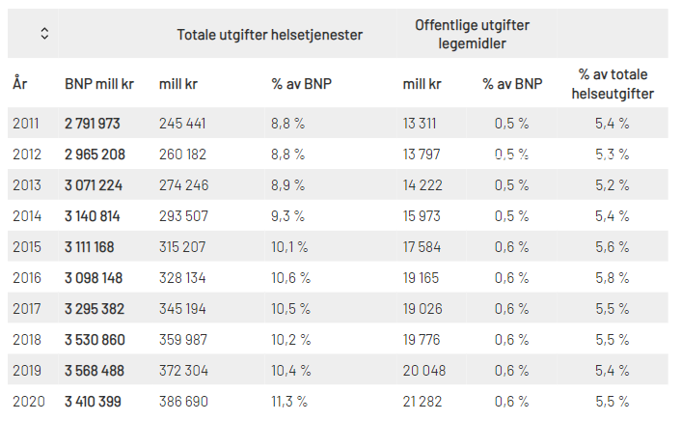
5.4 Offentlige utgifter til helsetjeneste
og legemidler
De totale utgiftene til helsetjenester utgjorde i 2020 rundt 11 prosent av bruttonasjonalprodukt.
5,5 prosent av de offentlige helseutgiftene gikk til legemidler. Denne andelen har vært svært stabil de siste tiårene. Kilde: Farmastat og SSB

Slide 45
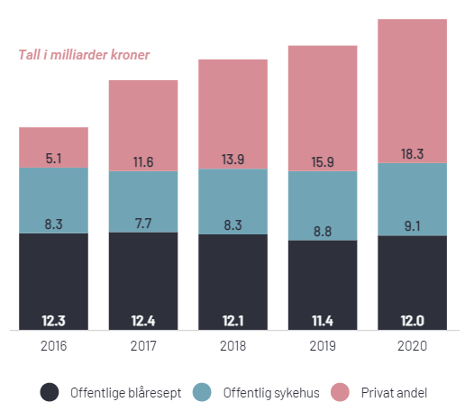
5.5 Legemiddelutgifter i det
reseptpliktige markedet
Folketrygdens utgifter økte fra 11,4 mrd. kroner i 2019 til 12,0 mrd. kroner i 2020. Sykehusutgiftene økte i samme periode fra 8,8 mrd. til 9,1 mrd. kroner. Dette kan ha sammenheng med at større utgifter til legemidler over tid er overført fra Folketrygden til sykehusene. Utgiftene for privatbetaling har økt fra 15,9 til 18,3 mrd. kroner. Kilde: SSB, NAV, Farmastat

Slide 46
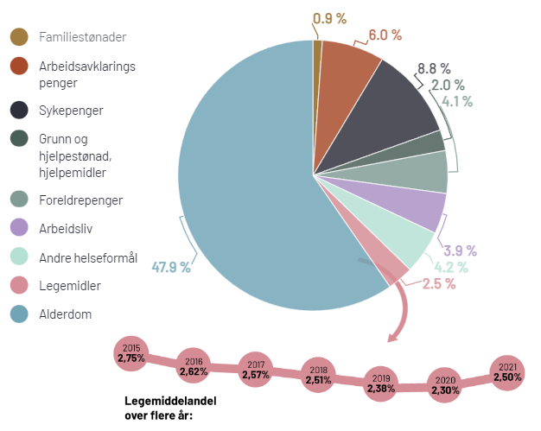
5.6 Folketrygdens utgifter til ulike formål
Av Folketrygdens samlede utgifter utgjør refusjon av legemidler en andel på 2,5 prosent, eller 13,3 milliarder kroner i 2021 av trygdens samlede utgifter. Dette er på samme nivå som tidligere år.
Prosentandelene er rundet opp i kakediagrammet. Kilde: Statsbudsjettet

Slide 47
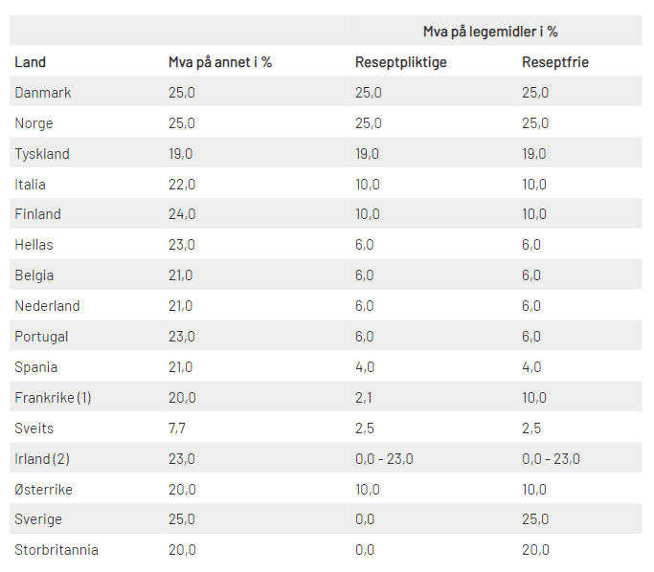
5.7 Merverdiavgift (mva) på legemidler og
andre varer og tjenester i Europa
Norge er ett av få land i Europa hvor det betales full merverdiavgift på reseptpliktige og reseptfrie legemidler.
I de fleste andre europeiske land er det lavere mva. på legemidler enn på andre varer og tjenester. I Sverige og Storbritannia er det ingen mva. på reseptpliktige legemidler. Kilde: EFPIA

Slide 48
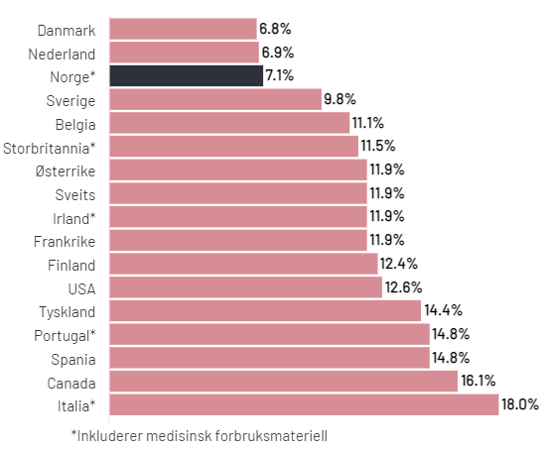
5.8 Legemiddelutgifter som andel av
helseutgifter i OECD
Legemidlers andel av helseutgiftene er lave i Norge sammenlignet med andre land, og lå på 7,1 prosent i 2020. Dette inkluderer medisinsk forbruksmateriell. Kilde: OECD

Slide 49
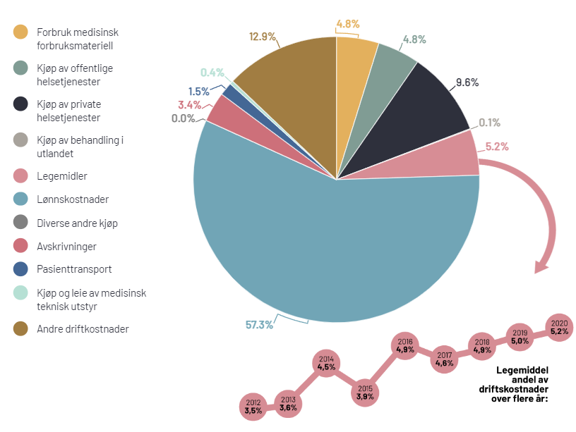
5.9 Fordeling av driftskostnader
i spesialisthelsetjenesten
Driftskostnadene til spesialisthelsetjenesten (sykehusene) utgjorde i 2020 om lag 174 milliarder kroner. Lønnskostnadene, som er den største utgiftsposten, utgjorde 57,3 prosent av kostnadene.
Legemidler utgjorde til sammenligning kun 5,2 prosent av driftskostnadene i spesialisthelsetjenesten. Legemiddelutgiftene for sykehusene er relativt lave, og har holdt seg på et stabilt nivå de siste ti årene. Kilde: SSB

Slide 50
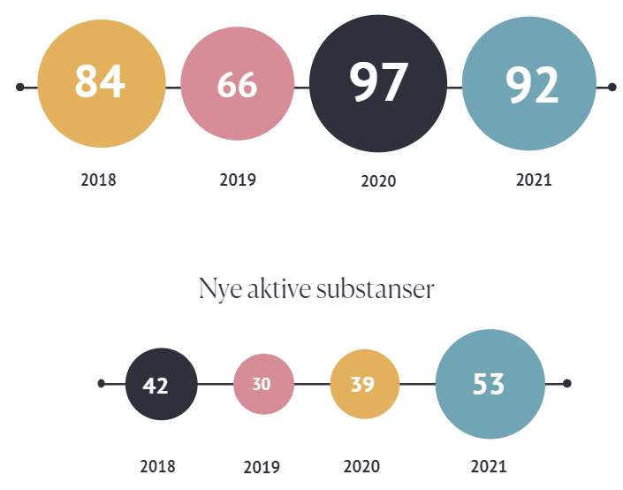
5.10 Antall legemidler godkjent av EMA
Kulene viser antall legemidler som er godkjent av den europeiske legemiddelmyndigheten EMA. Denne organisasjonen tilsvarer Statens legemiddelverk i Norge. Disse to organisasjonene samarbeider tett. Kilde: EMA

Slide 51
5.11 Beslutninger i Beslutningsforum,
kun legemiddelsaker
Det har vært en kraftig økning i antall legemiddelsaker Beslutningsforum har tatt stilling til i perioden 2015 – 2020. I 2021 fikk 59 legemidler ja og 43 legemidler nei i Beslutningsforum. Andelen avslag har økt fra 34 prosent i 2020 til 41 prosent i 2021.
Kilde: Nye metoder

Slide 52
5.12 Beslutninger i Nye metoder fra
2019 - 2021 oppgitt i prosent

Slide 53
5.13 Årsaker til at legemidler ikke
godkjennes i Nye metoder i 2020 - 2021

Slide 54
5.14 Antall avslag i Nye metoder
fordelt på terapiområder

Slide 55
Riktig egenomsorg er positivt for den enkelte, og er en avlastning for helsetjenesten. Legemiddelindustrien er opptatt av at befolkningen får tilgang til et godt utvalg av legemidler til behandling av tilstander som pasienten kan diagnostisere og behandle selv, uten resept. En sentral forutsetning for god egenomsorg er at forbrukerne har god tilgang til reseptfrie legemidler. Apotek vil være hovedkanalen for reseptfrie legemidler, men dagligvarebutikker, kiosker og bensinstasjoner utgjør et viktig supplement i distribusjonen av visse reseptfrie legemidler. Legemiddelsalg utenom apotek kalles LUA-ordningen. I 2021 ble det omsatt reseptfrie legemidler for i overkant av 1,8 milliarder kroner, målt i apotekenes innkjøpspris (AIP). Dette er inkludert legemidler i LUA-ordningen. Tallene inkluderer anslag av verdien av legemiddelomsetningen utenom apotek (LUA), statistikkgrunnlaget for omsetning av reseptfrie legemidler er dermed noe usikkert da data hentes inn og settes sammen fra flere ulike kilder.
06
Reseptfrie legemidler

Slide 56
Tabeller
6.1 Legemiddelsalg i Norge
6.2 Reseptfrie legemidlers andel av totalmarkedet i omsetning og volum
6.3 De 15 reseptfrie legemidlene med høyest omsetning
6.4 Reseptfrie legemidlers omsetning fordelt etter utvalgte terapigrupper (ATC)
6.5 De 10 største legemiddelfirmaene innen reseptfrie legemidler
6.6 Prosentandeler i dagligvare av reseptfritt salg i doser (DDD) 2011–2020

Slide 57
6.1 Legemiddelsalg i Norge
Det ble i 2021 omsatt reseptfrie legemidler for noe over 1,8 mrd. kroner, målt i apotekenes innkjøpspris (AIP).
Kilde: Farmastat

Slide 58
6.2 Reseptfrie legemidlers andel av
totalmarkedet i omsetning og volum
Reseptfrie legemidlers andel av totalmarkedet har sunket hvert år fra 2015 til 2021, både målt i volum (DDD) og i apotekenes utsalgspris (AUP).
Nedgang i andel regnet i verdi i 2017 og 2018 kan sees i sammenheng med bruken av konfidensielle priser for en del reseptbelagte produkter, og høyere verdi for disse.
Tallene inkluderer anslag av verdien av legemiddel-
omsetningen utenom apotek (LUA). Statistikkgrunnlaget for omsetning av reseptfrie legemidler er dermed noe usikkert da data hentes inn og settes sammen fra flere ulike kilder.
Kilde: Farmastat

Slide 59
6.3 De 15 reseptfrie legemidlene med
høyest omsetning
Tabellen viser rangering av reseptfrie legemidler etter omsetning i apotekenes innkjøpspris (AIP).
Tallene inkluderer anslag av verdien av legemiddelomsetningen utenom apotek (LUA). Statistikkgrunnlaget for omsetning av reseptfrie legemidler er dermed noe usikkert da data hentes inn og settes sammen fra flere ulike kilder. Kilde: Farmastat

Slide 60
6.4 Reseptfrie legemidlers omsetning
fordelt etter utvalgte terapigrupper (ATC)
Legemidler til smertestillende og feber var i 2021 den største gruppen. Hoste og forkjølelse står sammen med hudprodukter og hormonpreparater for de største vekstprosentene blant reseptfrie legemidler. Tallene inkluderer anslag av verdien av legemiddelomsetningen utenom apotek (LUA), statistikkgrunnlaget for omsetning av reseptfrie legemidler er dermed noe usikkert da data hentes inn og settes sammen fra flere ulike kilder.» Kilde: Farmastat

Slide 61
6.5 De 10 største legemiddelfirmaene
innen reseptfrie legemidler
Rangering av de største legemiddelfirmaene innen salg av reseptfrie legemidler i 2021. Det er ingen store endringer fra i fjor, men Pfizer har etablert seg blant de største aktørene, og er også vekstvinneren blant dem.
Tallene inkluderer anslag av verdien av legemiddelomsetningen utenom apotek (LUA). Statistikkgrunnlaget for omsetning av reseptfrie legemidler er dermed noe usikkert da data hentes inn og settes sammen fra flere ulike kilder.
Kilde: Farmastat

Slide 62
6.6 Prosentandeler i dagligvare av reseptfritt
salg i doser (DDD) 2011–2020
Tabellen viser de legemidlene som har størst andel av sitt salg utenom apotek. Det er i praksis kun noen få legemidler som har noen særlig omsetning utenom apotek, til gjengjeld har de mest solgte legemidlene største delen av sitt salg andre steder enn i apotek. Det er særlig smertestillende og nesespray mot forkjølelse som er populære utenom apotek. De siste årene har salgandelen utenom apotek vært ganske stabil. Kilde: Grossistbasert legemiddelstatistikk, Folkehelseinstituttet

Slide 63
Legemiddelindustrien (LMI) har fem medlemsselskaper innen fiskehelse. Flere av dem har etablert all sin forskning og utvikling innenfor vaksiner og legemidler til fisk her i Norge, fordi det er her de største fiskeoppdrettsselskapene finnes, og det er her den største kunnskapen er. Basert på kunnskap fra norsk laksenæring utvikler de høyteknologiske produkter for økt dyrevelferd til et globalt marked. Medisinske nyvinninger fra legemiddelindustrien har bidratt til å begrense negative effekter av fiskesykdommer, og til å skape en stor næringsvirksomhet. Utviklingen i norsk havbruk har vært formidabel de siste tiårene. Norge eksporterte sjømat for 105,7 milliarder kroner i 2020. Det tilsvarer 37 millioner måltider sjømat hver dag hele året – 25 000 måltider per minutt. Av sjømateksporten i 2020 utgjorde eksporten av laks 1,1 millioner tonn, til en verdi av 70,1 milliarder kroner, ifølge Norges sjømatråd. Samtidig som produksjonen av laks har økt fra rundt 50 000 tonn på 1980-tallet, til over én million tonn i dag, har antibiotikabruken i laksenæringen gått ned med rundt 99%. Alt dette hadde ikke vært mulig uten en innovativ legemiddelindustri som blant annet har utviklet effektive vaksiner til fisk.
07
Fiskehelse

Slide 64
7.1 De 10 mest solgte legemidlene til akvakultur 7.2 De 10 mest solgte legemidlene til varmblodige dyr 7.3 De største firmaene innen akvakultur og øvrig veterinærmedisin 7.4 Oljebaserte vaksiner til laks og ørret
Tabeller

Slide 65
7.1 De 10 mest solgte legemidlene
til akvakultur
Tallene i tabellen viser omsetning målt etter veiledende utsalgspriser til sluttbruker. Eventuelle rabatter er ikke trukket fra. Tallene inkluderer ikke fôrbaserte legemidler mot lakselus, endoparasittmidler eller antibakterielle midler.
Kilde: Farmastat

Slide 66
7.2 De 10 mest solgte legemidlene til
varmblodige dyr
Tallene i tabellen viser omsetning målt etter veiledende utsalgspriser til sluttbruker. Eventuelle rabatter er ikke trukket fra.
Kilde: Farmastat

Slide 67
7.3 De største firmaene innen akvakultur
og øvrig veterinærmedisin
Tallene i tabellene viser omsetning målt etter veiledende utsalgspriser til sluttbruker. Eventuelle rabatter er ikke trukket fra. Tallene inkluderer ikke fôrbaserte legemidler mot lakselus, endoparasittmidler eller antibakterielle midler.
Kilde: Farmastat

Slide 68
7.4 Oljebaserte vaksiner til laks og ørret
1 sykdom (PD-vaksine) = vaksine mot pancreas disease. Smolt må i tillegg vaksineres med annen vaksine for beskyttelse mot andre patogener 2 sykdommer = furunkulose og vibriose 4 sykdommer = furunkulose, vibriose, kaldvannsvibriose og vintersår 5 sykdommer = furunkulose, vibriose, kaldvannsvibriose, vintersår og IPN eller furunkulose, vibriose, kaldvannsvibriose, vintersår og flavobakteriose 6 sykdommer = furunkulose, vibriose, kaldvannsvibriose, vintersår, IPN og ILA eller furunkulose, vibriose, kaldvannsvibriose, vintersår, IPN og PD
Kilde: Pharmaq

